Slide 1
ProtocolHero
Einfamilienhaus
Lindenstraße 12, 50823 Köln
4-Wochen-Wette
Prüfung elektrischer Anlagen
Hero Scheckheft
in Ordnung
nächste: in 4 Jahren · Elektro Stosic
Jede abgeschlossene Einreichung wird automatisch zum Eintrag im digitalen Service-Heft des Objekts – beim Eigentümer.
Heizungswartung
bald fällig
fällig in 21 Tagen · SHK Becker
Wie das Scheckheft beim Auto – für Hausbesitzer, Vermieter, Verwaltungen, Firmen und Makler.
Termin anfragen
Übersicht
Historie
Dokumente
Predrag Stošić · 02.10.2026

Slide 2
Heute
Der Nachweis endet als PDF
ProtocolHero macht die Dokumentation beim Betrieb sauber – aber beim Eigentümer reißt die Kette ab.
1
2
3
Und dann?
Vor Ort ausfüllen
Prüfung & Freigabe
Übergabe als PDF
Kunde erhält Einzel-PDFs und Links
Historie nur beim Betrieb
Keine Erinnerung beim Kunden
Monteur erfasst Messwerte, Fotos, Unterschrift – auch offline
Meister prüft im Büro und gibt frei
Einzelnes Dokument per Mail oder Link an den Kunden
Eigentümer
Betreiber / Firma
Betrieb
Dokumente verstreut über Ordner, Mail, WhatsApp und mehrere Betriebe – Hausakte-Apps muss er selbst befüllen.
Prüfpflicht (z. B. DGUV V3) bleibt beim Betreiber – Nachweise im Prüffall mühsam zu suchen.
Fällige Wartungen muss er intern nachhalten – der Kunde sieht nichts, der Folgeauftrag hängt am Nachfassen.
Konzept-Prototyp · fiktive Daten · Predrag Stošić · CTO Product Challenge ProtocolHero

Slide 3
Mit Hero Scheckheft
Aus dem PDF wird ein Kreislauf
Gleicher Ablauf für den Betrieb – ein Schalter mehr. Der Rest passiert automatisch.
1
2
3
4
5
Einreichung abschließen
Automatisch im Scheckheft
Erinnerung
Termin anfragen
Folgeauftrag
Schalter „Ins Scheckheft des Kunden“
Protokoll, Fotos, Rechnung + nächste Fälligkeit
Push & Mail vor der Fälligkeit
Ein Tap → Karte auf dem Board des Betriebs
Wiederkehrender Umsatz für den Betrieb
jede Fälligkeit wird zum nächsten Auftrag
Betrieb
Eigentümer
Portfolio / Firma
Makler & Käufer
Re-Booking statt Kaltakquise, Kunde bleibt
Alles an einem Ort, nichts mehr vergessen
Fristen & Kosten über alle Objekte
Haus verkauft „scheckheftgepflegt“
Eine Metrik: Re-Booking-Rate – Anteil fälliger Prüfungen, die vor Fristablauf über das Scheckheft beim selben Betrieb beauftragt werden.

Slide 4
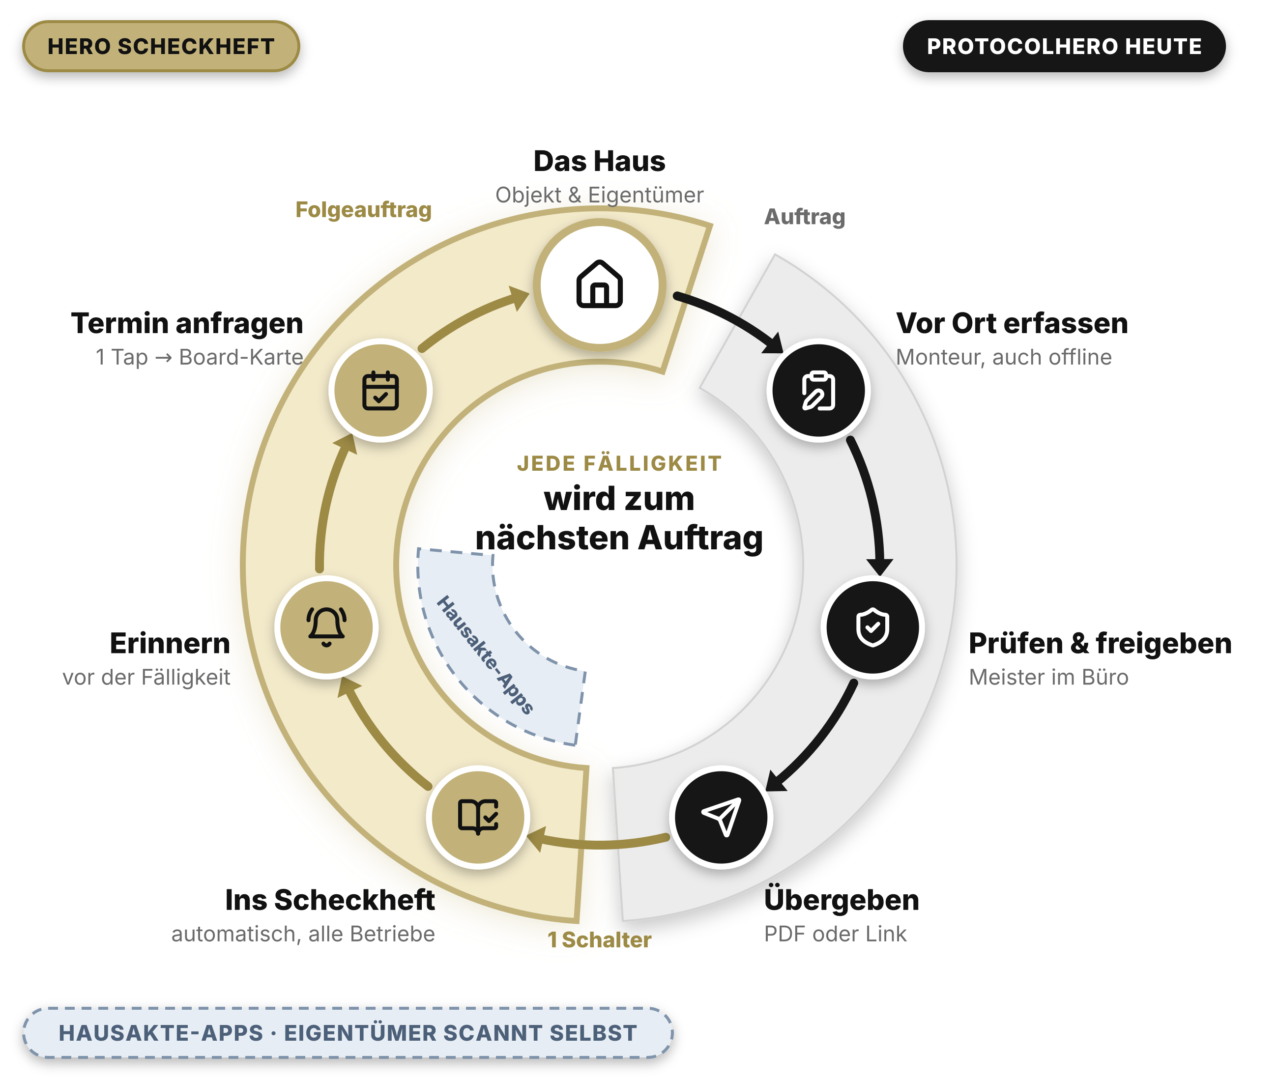
Der Kreis
Wer hört wo auf?
ProtocolHero heute
ERFASSEN → ÜBERGABE
Sauber beim Betrieb. Beim Kunden endet es als Einzel-PDF.
Hausakte-Apps
ABLAGE & ERINNERUNG – MANUELL
Eigentümer scannt und pflegt selbst. Kein Datenfluss vom Betrieb.
Hero Scheckheft
HAUS → FOLGEAUFTRAG – AUTOMATISCH
Jede Einreichung landet im Heft des Objekts – über alle Betriebe. Der Kreis schließt sich.
UNSER UNFAIRER VORTEIL
Nur ProtocolHero sitzt dort, wo die Nachweise entstehen. Andere müssen Eigentümer zum Scannen bringen – wir füllen das Heft ohne ihr Zutun.

